Slide 1

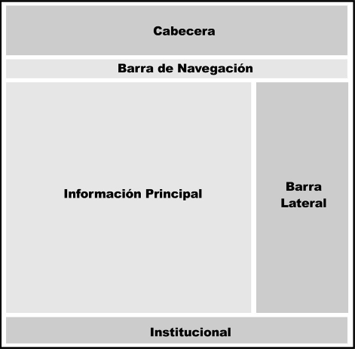
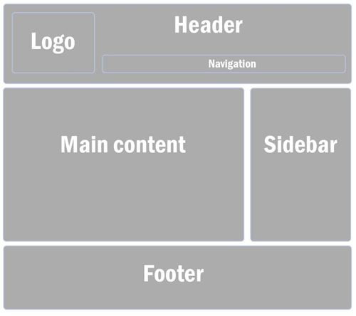
HTML5 – Estructura clásica

Slide 2
HTML5 – Elementos
Un elemento HTML es un elemento de la página; forma parte del contenido de la misma. Una etiqueta afecta a la apariencia de un elemento HTML. Un atributo HTML describe las características de ese elemento.
Un elemento HTML es un conjunto completo de etiquetas y contenido que define un elemento específico en una página web. Es decir, los elementos HTML son el contenido de la página intercalado entre las etiquetas. Por ejemplo, el elemento p incluiría tanto la etiqueta de apertura p como el contenido del párrafo, así como la etiqueta de cierre /p.

Slide 3
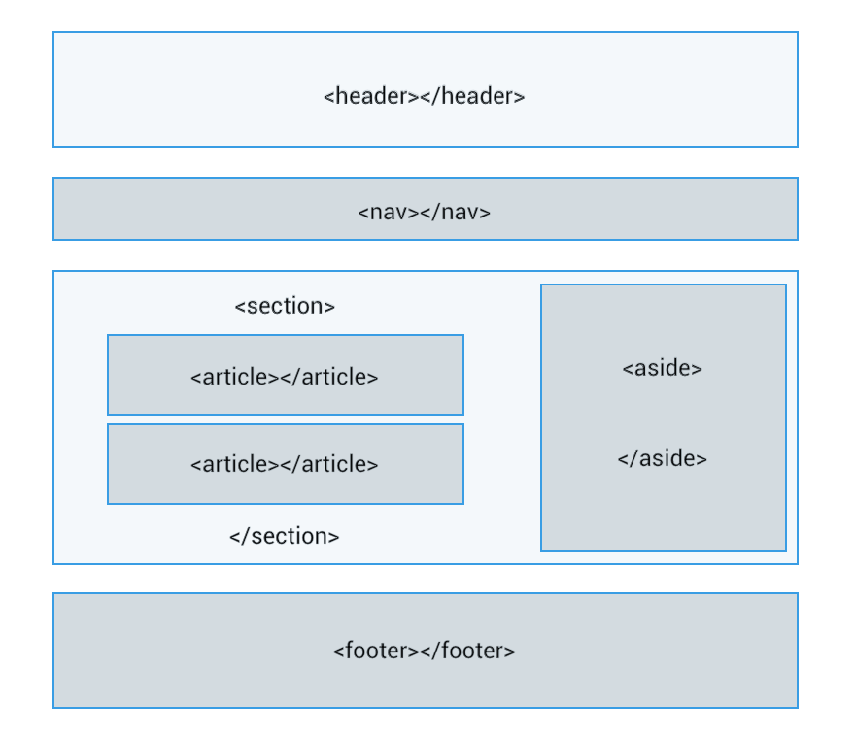
HTML5 – Etiquetas Html

Slide 4
HTML5 – Etiquetas Html
Las "tags" HTML, o "etiquetas" HTML, son códigos utilizados para "marcar" el texto de una página web, con el fin de dar instrucciones al navegador sobre cómo mostrarlo.
Es decir, las etiquetas HTML son el lenguaje utilizado para estructurar y definir el contenido en un documento HTML. Estas etiquetas se encuentran en el HTML de cada página.
Las tags HTML también sirven para transmitir información a los distintos navegadores, que sirve para que tu web esté mejor estructurada y pueda visualizarse en todos los navegadores.

Slide 5
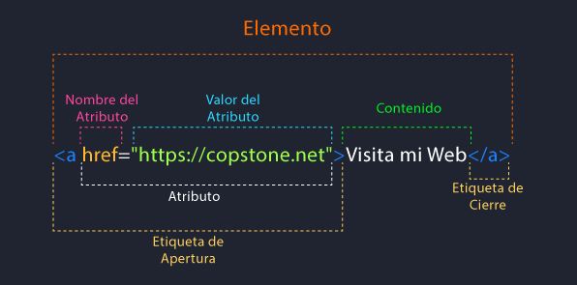
HTML5 – Etiquetas Html
Una etiqueta contiene tres partes:
Una etiqueta de apertura, dentro de los símbolos .
Contenido: algunas instrucciones sobre cómo mostrar el elemento en la página.
Una etiqueta de cierre, dentro de los símbolos / .
Algunas tags pueden no cerrarse. Esto significa que la etiqueta HTML no necesita cerrarse con un / .

Slide 6
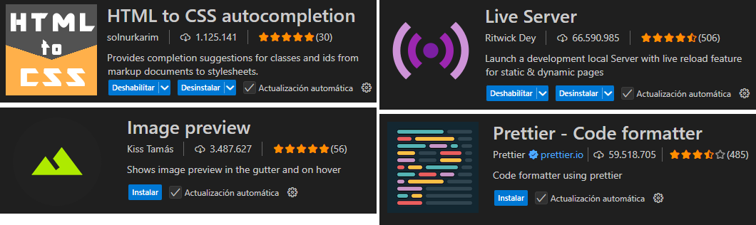
Extensiones en Visual Studio Code
Son complementos que añaden nuevas funcionalidades y mejoran la experiencia del usuario en el editor. Estas extensiones pueden ser instaladas para personalizar el entorno de desarrollo según las necesidades de cada usuario o proyecto.

Slide 7
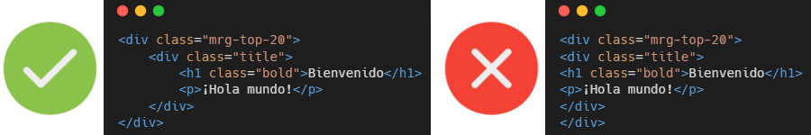
Comentarios e Indexación en VS Code
Los comentarios son secciones de código que se usan para describir lo que hace cierta parte del código.
La indentación se refiere al uso de espacios o tabulaciones para crear una estructura visualmente organizada y jerárquica del código.

Slide 8
Abreviaciones Emmet
Herramienta para escribir código HTML y CSS de manera rápida. Con las abreviaciones, Emmet expande fragmentos de código en estructuras completas, reduciendo el tiempo para crear etiquetas y elementos repetitivos. Esto agiliza el flujo de trabajo, y permite concentrarse más en la lógica y diseño que en la sintaxis.
! o html:5 | a[href="https://google.com"]{Google}
section.clase1.clase2 | section#principal.contenedor
p*3>lorem50 | img[src="imagen$"].imagen*3
ul>li*5 | table>tr*3>td*3
ol>li.item$*5{Elemento $} | section.principal>h2+p
section.formulario>form>input[type="text"]+br*2+input[type="email"]+br*2+input[type="submit"]

Slide 9
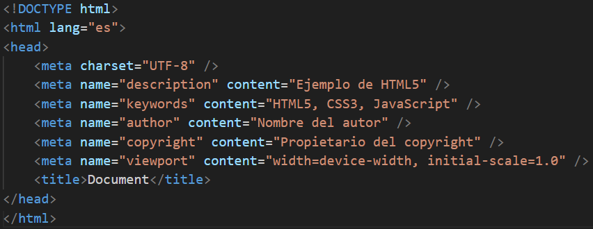
HTML5 – Estructura Global

Slide 10
HTML5 – Etiqueta img
Permite agregar imágenes en una página web. Las imágenes enriquecen el contenido y mejoran la experiencia del usuario. img es una etiqueta vacía que contiene los datos necesarios en una sola línea:
img: Indica que se quiere insertar una imagen en la página.
src: Define la URL de la imagen. Puede ser una ruta relativa (ubicada dentro de la misma estructura de archivos) o una ruta absoluta (URL completa de la imagen en línea).
alt: Proporciona un texto alternativo para la imagen, fundamental para la accesibilidad y para los motores de búsqueda.

Slide 11
HTML5 – Etiqueta Map
Se utiliza para crear un mapa de imágenes, que permite definir zonas de una imagen que pueden ser enlazadas a otras páginas web o a otras partes de la misma página. Es un elemento de bloque que permite asociar un conjunto de etiquetas area con una imagen específica.
Atributos
name: especifica un nombre para el mapa, que se utilizará para vincularlo con una o varias etiquetas img
class: permite aplicar estilos css al mapa.
map debe tener un conjunto de etiquetas area como hijas, las cuales definen las zonas de la imagen que serán vinculadas.

Slide 12
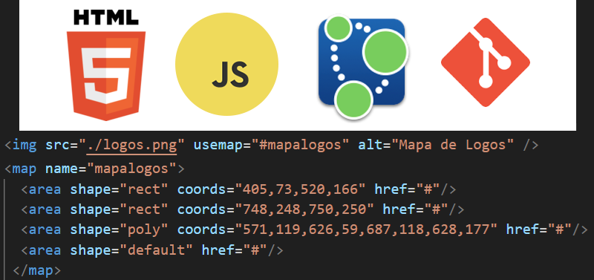
HTML5 – Etiqueta Map

Slide 13
HTML5 – Enlaces o Hipervínculos
Son elementos que permiten navegar a través de todo el contenido de un sitio web y navegar hacia otras páginas o sitios. Para crear un enlace, se utiliza la etiqueta <a> junto con su atributo href, que contiene la dirección a la que se quiere navegar. Esta dirección puede ser una URL de otro sitio web, la ruta de un documento del propio sitio o también otra parte de la página web actual.
Se pueden crear enlaces a otras partes de la misma página, para facilitar la navegación. Para ello, en el href, se escribe un # y el id de un elemento en el documento HTML. El id es un atributo global que funciona como identificador único del elemento.

Slide 14
HTML5 – Span y Entidades
Los span son elementos que se utilizan como contenedores de cierta parte de texto u otro elemento para que esta sea manipulado con facilidad. Su etiqueta es <span> y usualmente contienen un id o class para que ese segmento sea modificable con CSS.
Las entidades son caracteres escritos de manera diferente para que el navegador pueda identificarlos como parte del contenido y no como parte del código HTML. Para ello, se coloca el símbolo & seguido de su código.
En la siguiente tabla se listan algunos caracteres especiales.

Slide 15

HTML5 – Tabla de Entidades
Caracter | Descripción | Nombre | Número
 | Espacio | &nbsp; | &#160;
< | menor que | &lt; | &#60;
> | mayor que | &gt; | &#62;
& | ampersand | &amp; | &#38;
" | comillas dobles | &quot; | &#34;
' | comilla | &apos; | &#39;
© | copyright | &copy; | &#169;
® | marca registrada | &reg; | &#174;

Slide 16
HTML5 – Etiquetas Semánticas
Son elementos de código HTML que indican el significado de los contenidos que contienen. Su objetivo es que las páginas web sean más claras y legibles para los usuarios y los motores de búsqueda.
Por ejemplo, etiquetas como header, article y footer son etiquetas HTML semánticas. Indican claramente la funcionalidad de su contenido. En cambio, etiquetas como div y span son ejemplos típicos de elementos HTML no semánticos. Aunque albergan contenido, no indican qué tipo de contenido contienen ni qué función desempeña esa pieza en la página.

Slide 17
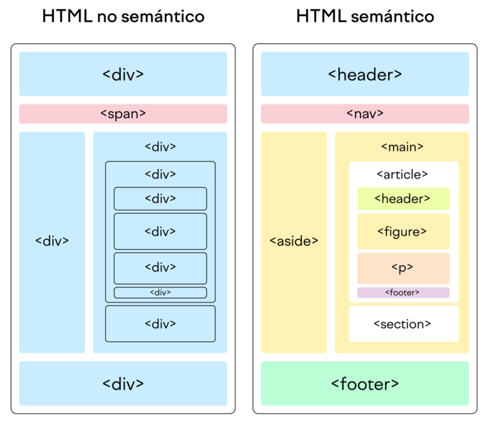
HTML5 – Etiquetas Semánticas

Slide 18
HTML5 – Etiquetas Table
Se usan para crear tablas en un documento web. Dentro de una tabla, se incluyen filas y celdas para organizar y presentar información de manera estructurada. Una tabla puede ser sencilla o compleja, dependiendo del objetivo y la cantidad de etiquetas o atributos. Las etiquetas para crear una tabla son:
Etiqueta | Descripción
<table> | Etiqueta contenedora que tendrá en su interior toda la tabla.
<tr> | Table Row. Etiqueta contenedora de cada fila de la tabla.
<td> | Table Data. Cada una de las celdas de la tabla.
<th> | Table Header. Cada una de las celdas de cabecera de la tabla.

Slide 19
HTML5 – Etiquetas Table
La estructura básica de una tabla, además de la etiqueta table contiene otras etiquetas como tr, th, td, thead, tbody y tfoot.
thead crea un encabezado de tabla que se mostrará al principio de la tabla y se utiliza para describir las columnas.
tbody crea el cuerpo de la tabla, donde se incluyen las filas y celdas con los datos.
tfoot crea un pie de tabla que se mostrará al final de la tabla y se utiliza para mostrar información resumen.

Slide 20
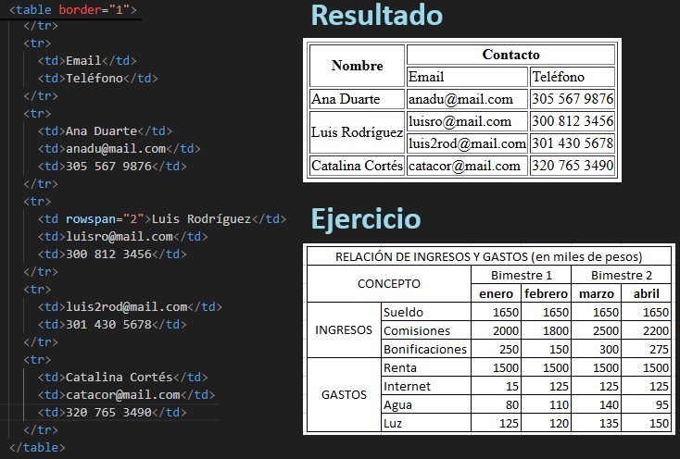
HTML5 – Atributos colspan
rowspan

Slide 21
HTML5 – Etiquetas para Form
Etiqueta | Descripción | Tipo
Label | Indica la descripción de un campo | Línea
Input | Define un campo de entrada, junto con el atributo type | Línea
Select | Define una lista desplegable | Línea
Option | Define una opción de la lista desplegable | Línea
Optgroup | Agrupa opciones relacionadas en un elemento select | Bloque
Textarea | Define un campo de varios líneas de texto | Línea
Button | Define un botón con una función propia | Línea
Fieldset | Permite agrupar los campos de un formulario | Bloque
Legend | Crea un titulo para un grupo de campos | Línea
Datalist | Especifica una lista de opciones para un elemento input | Línea
Output | Se utiliza para representar el resultado de un cálculo | Bloque

Slide 22
HTML5 – Etiqueta Input
Permite reunir información mediante diversos tipos de campos de entrada. input es útil en la creación de formularios para recopilar datos para una encuesta, permitir que usuarios se registren en un sitio web o aceptar información para procesar un pago. input se configura para aceptar diferentes tipos de entrada, como texto, fechas, e-mails, números, archivos y muchos otros, con el atributo type. Otro atributo importante es name, ya que su función es indicar el nombre de la información al servidor. Estos nombres se emparejan con el valor que ingresa el usuario, y así manejar la información en el back-end o referenciar el elemento con JS con facilidad.

Slide 23
<input type="button"> | <input type="password">
<input type="checkbox"> | <input type="radio">
<input type="color"> | <input type="range">
<input type="date"> | <input type="reset">
<input type="datetime-local"> | <input type="search">
<input type="email"> | <input type="submit">
<input type="file"> | <input type="tel">
<input type="hidden"> | <input type="text">
<input type="image"> | <input type="time">
<input type="month"> | <input type="url">
<input type="number"> | <input type="week">
HTML5 – Input Types

Slide 24

HTML5 – Consideraciones
Semántica: button semánticamente es un botón, mientras que input type="submit" es un input que se convierte en botón.
Personalización: los <button> son más fáciles de personalizar con estilos CSS y pueden contener texto o imágenes.
JavaScript: los <button> se adaptan mejor a la interacciones JavaScript.
Envío de formularios: Ambos pueden enviar formularios, pero <button> requiere JS para ello si no está dentro de un <form>.

Slide 25
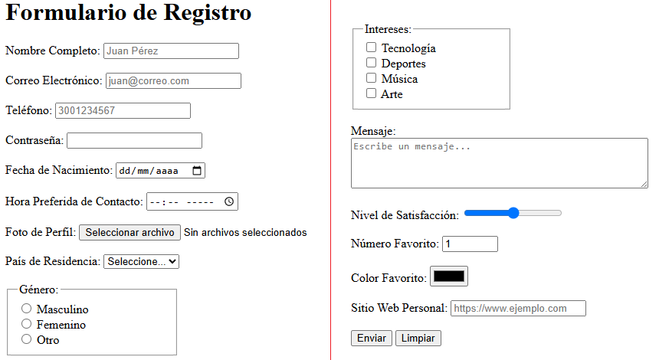
HTML5 – Ejercicio Formularios

